Slide 1




الفصل السادس
ريادة الأعمال
Entrepreneurship
أ. د. أحمد الشميمري - أ. د. وفاء المبيريك
01

Slide 2
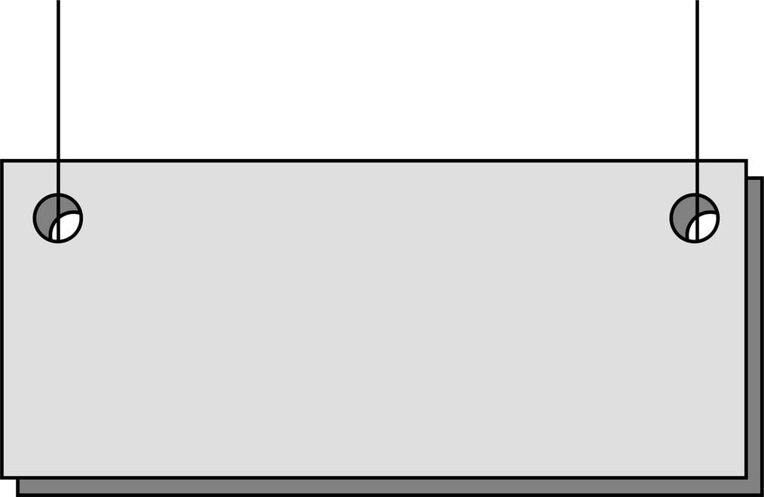









الفصل السادس
نموذج الأعمال
محتويات الفصل
  ابتكار نموذج الأعمال
  مفهوم نموذج الأعمال
  تطبيقات نموذج الأعمال
أهمية نموذج الأعمال وفوائده
  تقويم نموذج الأعمال
  تاريخ تطور نموذج الأعمال
  مكونات نموذج الأعمال
02
© الشميمري والمبيريك

Slide 3

مفهوم نموذج الأعمال
01
منذ مطلع الألفية الجديدة 2000 أصبح مصطلح (نموذج الأعمال) من أكثر المصطلحات ترددًا في تقارير وعروض وتصريحات منظمات الأعمال.
تعريف ماوبورقن وكيم 2005 Mauborgne and Kim : "نموذج الأعمال هو منحنى القيم الذي يعكس كيفية تلبية الشركة لاحتياجات المستهلك، وفقًا لمعايير مختلفة".
تعريف شيسبرو 2008 Chesbro: نموذج الأعمال طريقة تستخدمها الشركة لإيجاد القيمة والربح".
تعريف ماركيديس 2010Markides: نموذج الأعمال هو مجموع الإجابات التي تعطيها الشركة للأسئلة الثلاثة ذات الصلة. من يجب أن يكون جمهوري المستهدف؟ ما هي المنتجات أو الخدمات التي يتعين عليَّ تقديمها لعملائنا؟ وما الذي يجب أن يميز عرضي؟ كيف يمكنني القيام بذلك بكفاءة؟".
03
© الشميمري والمبيريك

Slide 4

أهمية نموذج الأعمال وفوائده
02
اكتشاف الأنماط
الابتكار
سرعة الإعداد
تحديد العناصر الجوهرية
لغة مشتركة
ترابط المتغيرات
النقاش
توليد الأفكار
04
© الشميمري والمبيريك

Slide 5

تاريخ تطور نموذج الأعمال
03
نماذج الأعمال المتنوعة والمطبقة في الشركات العالمية
نموذج إزالة
الوسيط
نماذج الأعمال
الجماعية
1
نموذج المبيعات
المباشرة
5
4
3
نموذج المجمع
2
نموذج المصنع
نموذج مجانية
الأساس
10
نموذج حساسية
التكلفة
9
نموذج التواجد
مكانياً وإلكترونياً
8
نموذج الذي
الطويل
7
نموذج الامتياز
التجاري
6
نموذج المنصات
المفتوحة
14
نموذج التواصل
المنخفض
13
نموذج التواصل
العالي
12
نموذج الاشتراك
11
05
© الشميمري والمبيريك

Slide 6



تاريخ تطور نموذج الأعمال
03
تاريخيًا فقد ظهرت عدة نماذج أعمال متنوعة تم تطبيقها في أرض الواقع بنجاح وأصبحت دليلًا لعدد من الشركات في أنحاء العالم, نستعرض أهمها فيما يلي:
1- نموذج المُجمع
من نماذج العمل التي تم تطويرها حديثًا , يكون فيه للشركة العديد من مقدمي الخدمة من ذوي الكفاءات الملائمة يقومون ببيع خدماتهم تحت علامتها التجارية.
المبلغ المكتسب يقسم بينهم في شكل عمولات.
06
© الشميمري والمبيريك

Slide 7



تاريخ تطور نموذج الأعمال
03
2- نموذج الذيل الطويل:
يقوم على بيع أنواع محددة وقليلة من السلع ولكن بأعداد كبيرة وتباع بشكل متقطع حيث تستدعي تكاليف تخزين متدنية ومنصات قوية لجعل المحتوى جاهزًا أمام المشترين المهتمين.
من أبرز الشركات التي تعمل وفقًا لهذا النموذج يوتيوب YouTube وإي بايeBay ونتفليكس Netflixوفيس بوك Facebook.
07
© الشميمري والمبيريك

Slide 8
تاريخ تطور نموذج الأعمال
03
3- نموذج التواجد مكانيًا وإلكترونيًا
بمعنى أن يكون للشركة تواجد معنوي من حيث المباني ووجود على الإنترنت بحيث يستطيع العملاء الحصول على المنتجات من المخازن الطبيعية المكانية وفي الوقت ذاته يمكنهم تقديم طلباتهم عبر الإنترنت.
يوفر هذا النموذج مرونة للعمل التجاري نظرًا للوجود المباشر على الإنترنت وذلك للعملاء الذين يقطنون في أماكن لا تتواجد فيها المخازن والمحلات الطبيعية.
من أمثلتها كافة شركات الملابس والعناية بالبشرة والتجميل في الوقت الحاضر.
08
© الشميمري والمبيريك

Slide 9

تاريخ تطور نموذج الأعمال
03
4- نموذج حساسية التكلفة
يكون المنتج المقدم للعملاء حساسًا من ناحية التكلفة حيث يتم تسعيره بأقل سعر ممكن وأي خدمة أخرى تأتي مصاحبة له يتم فرض رسوم عليها أو تكون أكثر ربحية.
مثال على ذلك جميع شركات النقل الجوي ذات الأسعار المنخفضة.
لهذا النموذج عدة مسميات من أبرزها الطعم والخطاف “bait-hook” فمثلًا عند شراء طابعات الكمبيوتر (الطعم) فإنه يلزم شراء عبوات الحبر (الخطاف)...
09
© الشميمري والمبيريك

Slide 10

تاريخ تطور نموذج الأعمال
03
5- نموذج مجانية الأساس والسعر على المضاف
يعد نموذج الأعمال التجاري هذا من أكثر النماذج شيوعًا على الإنترنت ويسمى أحيانًا (فريميوم) (Freemium) ففيه تقوم الشركات بعرض الخدمات الأساسية للعملاء مجانًا , بينما تفرض رسوم معينة على الإضافات.
فمثلًا:
- نجد أن نسخة لـ Dropbox تعرض مجانية فإذا أراد العميل زيادة السعة فيدفع في المقابل.
- أيضًا العرض المجاني لـ YouTube يصحبه الإعلانات , بينما العرض غير المجاني (الأحمر) لا يحتوي على فواصل إعلانية بالإضافة إلى فوائد أخرى.
10
© الشميمري والمبيريك

Slide 11

مكونات نموذج الأعمال
04
هيكل الربحية
القيمة المقترحة
عناصر
نموذج الأعمال
البنى التحتية
العملاء
11
© الشميمري والمبيريك

Slide 12
مكونات نموذج الأعمال
04
الفروق بين نموذج الأعمال ودراسة الجدوى وخطة المشروع
دراسة الجدوى الاقتصادية | نموذج الأعمال | خطة المشروع
عملية جمع معلومات عن مشروع مقترح، ومن ثم تحليلها، لمعرفة إمكانية تنفيذه، وتقليل الأخطار وربحية المشروع | الأسلوب الذي تتبعه المنشأة في (إنشاء قيمة ما) و(تحقيقها) و(الاستفادة منها) | هي خارطة طريق تحوي دراسة تفصيلية لجميع جوانب المشروع للتمكن من تنفيذه.
تأتي قبل خطة المشروع | يأتي بعد دراسة الجدوى، وقبل بناء خطة المشروع. | تسبق بدء المشروع
الهدف تحديد جدوى إنشاء المشروع والتعرف على المعوقات. | الهدف بناء صورة واضحة عن عناصر المشروع الأساسية | الهدف وضع خطة تفصيلية لكيفية تنفيذ المشروع.
أداة للمساعدة في اتخاذ القرار | أداة للمساعدة في اتخاذ القرار | أداة للمساعدة في اتخاذ القرار
هي وثيقة تتضمن العديد من الصفحات، تتضمن الجوانب السوقية والإنتاجية والمالية. | يتضمن أهم عناصر المشروع مع كتابتها في صفحة واحدة. | وثيقة تتضمن عدد كبير من الصفحات التي تحوي تفاصيل إنشاء المشروع.
طريقة سردية وتقرير | طريقة بصرية تخطيطية | طريقة سردية وتوضيحية
تستخدم في المشاريع التقليدية | خاصة بالمشاريع الابتكارية مثل تطبيقات الهواتف الذكية | تستخدم في المشاريع التقليدية والابتكارية
للإجابة على سؤال: هل تنفيذ المشروع مربح؟ | للإجابة على سؤال: ما الذي يجب أن نقدمه أو نعمله؟ | للإجابة على سؤال: كيف سننفذ العمل أو نديره؟
12
© الشميمري والمبيريك

Slide 13

ابتكار نموذج الأعمال
05
تصنيع أعمال الخدمات
مكونات الأعمال
OGSM
ابتكار نموذج الأعمال
أودسي 3.14
لوحة نموذج الأعمال
13
© الشميمري والمبيريك

Slide 14
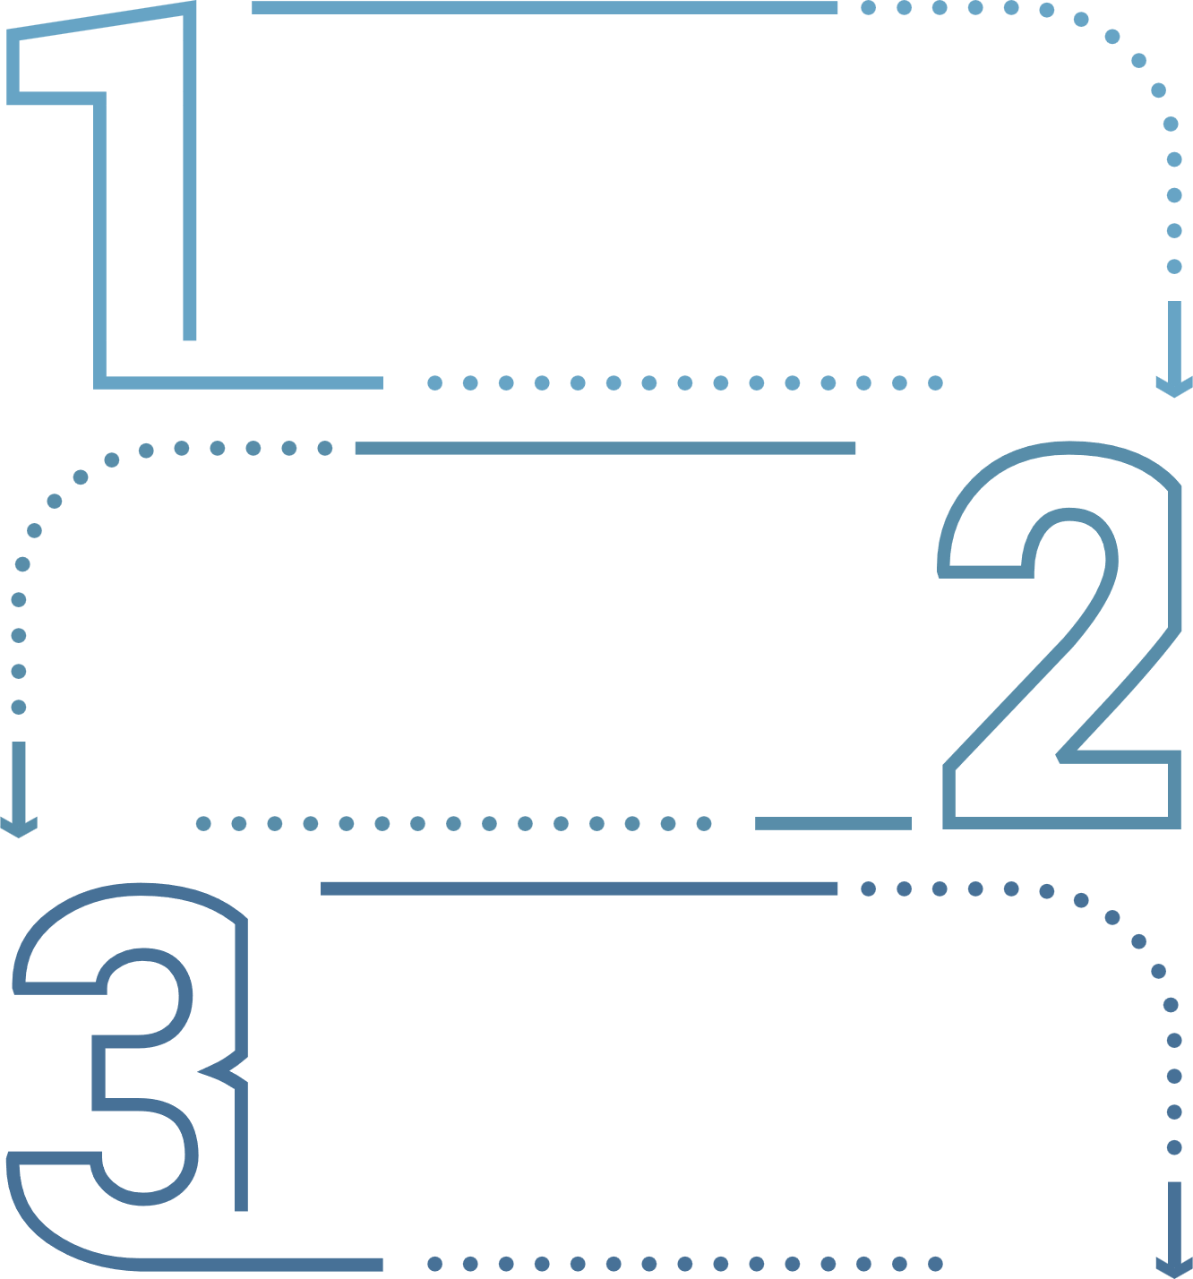
ابتكار نموذج الأعمال
05
محاور نموذج الأعمال Pillars of Business Model:
أوديسي 3.14 (Odyssey 3.14) )
يعد نموذج الأعمال أوديسي 3.14 (ODYSSEY 3.14) من أحدث النماذج وأبسطها، حيث إنه نتاج أبحاث ودراسات واستشارات، استمرت لمدة 10 سنوات تمت في كلية إدارة الأعمال HEC في باريس. وهذا النموذج يجمع بين الابتكار والإستراتيجية، وقد عمل على تطويره وإعداده كل من لورنس ليهمان أورتيغا وهيلين موسيكاس، ونشر باللغة الفرنسية عام 2014م. ونشر أيضًا باللغة الإنجليزية عام 2016م.
القيمة المقترحة
Value Proposition
هيكل القيمة
Value Architecture
معادلة الربح
Profit Equation
14
© الشميمري والمبيريك

Slide 15


ابتكار نموذج الأعمال
05
الاتجاهات 14
إزالة أو إضافة خطوة على سلسلة التشغيل
10
إدخال التقنية
البحث عن شرائح جديدة
01
08
احتواء المصادر الإستراتيجية للمشروع
تعديل سلسلة التشغيل
التنبؤ بالتغيرات
02
11
09
تعديل مسار الإيرادات
03
تقليل تكلفة العميل
04
هيكل القيمة
تقليل الجهد
05
البحث عن عملاء جدد
06
تحديد المكملين
14
التحالف مع المنافسين
12
إضافة شيء للمنتج
07
15
إيجاد مصادر جديدة
© الشميمري والمبيريك
13

Slide 16
ابتكار نموذج الأعمال
05
لوحة نموذج الأعمال Business Model Canvas
وهو من أحدث الطرق، لتصميم نموذج الأعمال التجاري أسهلها، ابتكرها اليكساندر اوسترفيلدر Alexander Osterwelder و ايف بينور Yves Pigneur، التي تحدثا عنها بالتفصيل في كتابهما Business Model Generation عام 2010م، حيث تساعد هذه الطريقة في دراسة أهم التغيرات، التي تؤثر في الفكرة أو المشروع.
16

Slide 17
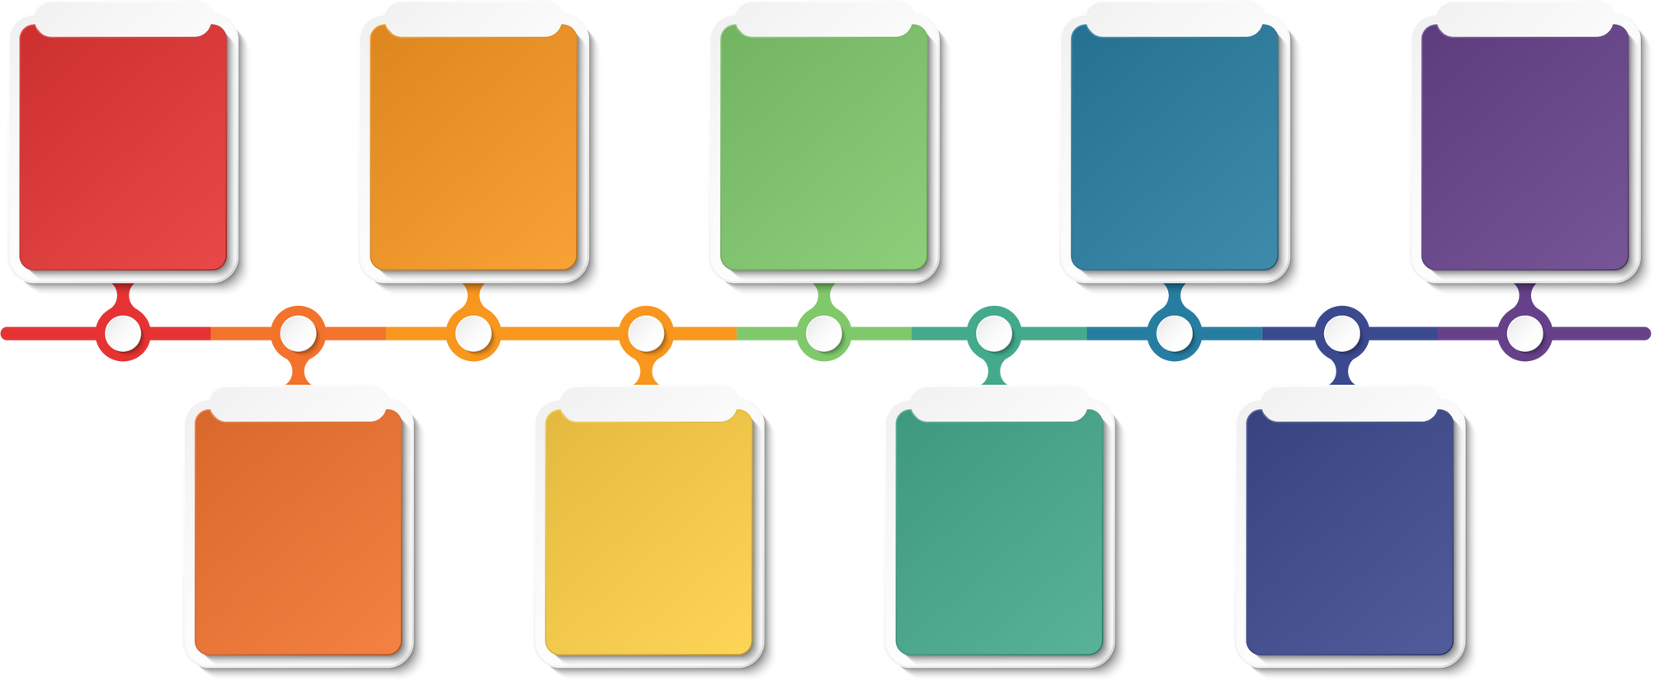
ابتكار نموذج الأعمال
05
لوحة نموذج الأعمال Business Model Canvas
القنوات (CH)
شرائح العملاء (CS)
الأنشطة الرئيسة (KA)
مصادر الإيرادات (R$)
القيم المقترحة (VP)
العلاقات مع العملاء (CR)
الشركات الرئيسية (KP)
هيكل التكاليف (C$)
الموارد الرئيسية (KR)
17

Slide 18
ابتكار نموذج الأعمال
05
أحجار البناء التسعة في نموذج الأعمال
1- شرائح العملاء : Customer Segments
يحدد المجموعات المختلفة من الناس أو المنشآت التي تستهدفها منشأة , لتقدم لها المنتج.
من تريد أن تخدم بمشروعك هذا سواء بمنتج أو خدمة ؟
لا يجب أن تكون الشريحة عائمة بدون تحديد حتى وإن كانت شريحة جماهيرية. يجب أن تتعرف عليها لتعرف كيف تعرض لهم سلعتك....
  هل يمكن الوصول لهم؟
  وهل لديهم الدوافع لشراء سلعتك؟
  وهل هم أفراد أو منظمات؟
  هل هم فئة مخصصة أو جماهيرية؟
فبمعرفتك لشرائح العملاء ستتعرف إلى الأفراد أو المنظمات التي ستجلب لك المال.
18

Slide 19
ابتكار نموذج الأعمال
05
أحجار البناء التسعة في نموذج الأعمال
2- القيمة المقترحة: Value Proposition
هي حزمة المنتجات والخدمات التي توجد قيمة لشريحة محددة من العملاء, أي أن المنشأة تقدم القيمة لحل مشكلات العملاء أو تلبية لحاجاتهم.
هي القيم التي سيتوجه إليك العملاء بسببها وبمعنى آخر هي الميزة التنافسية.
يجب عليك أن تحدد هذه القيم بالإجابة على ما يلي:
  هل خدماتك أو منتجاتك تحل مشكلة, أو تساعد عملائك على إنجاز أعمالهم, أو هل ستقدم منتجًا جديدًا كليًا؟
  هل سلعتك ستقدم السعر الممتاز, أو التصميم الملائم وغيرها من القيم المقترحة؟
19

Slide 20
ابتكار نموذج الأعمال
05
أحجار البناء التسعة في نموذج الأعمال
3- القنوات: Channels
يقصد بها تحديد كيفية تواصل منشأة من المنشآت مع شرائح عملائها, وكيف تصل لهم لإكسابهم القيم المقترحة , أو القيم المضافة لعملائها, نتيجة تمتعهم بالخدمة المقدمة أو المنتج المباع لهم.
القنوات: هي حلقة الوصل بين العملاء والمنشأة أو المنتج أو الخدمة .
  هناك قنوات مباشرة مثل فريق مبيعات ويتعامل شخصيًا مع العميل أو موقع إلكتروني, وقنوات غير مباشرة مثل المتاجر المشتركة...
  القنوات ستجاوبك على: كيف ستصل للعميل؟ ويجب أن تعرف أي من قنواتك سيعمل يشكل أفضل, وهل هي متكاملة أو تحتاج إلى بعض الإضافات؟
20

Slide 21
ابتكار نموذج الأعمال
05
أحجار البناء التسعة في نموذج الأعمال
4- العلاقات مع العملاء : Customer Relationship
يركز على الاهتمام بالعلاقات مع العملاء, ويهتم بتحديد أنواع وأشكال العلاقات التي تنشئها منشأة ما, مع شرائح عملائها المختلفة.
كيف تتواصل مع العميل وكيف يتواصل هو معك ويتفاعل معك؟
  لكل شريحة قناة خاصة بها, فهناك شريحة ستتعامل معها عن طريق الخدمات الآلية وهناك شريحة ستتعامل معها عن طريق المساعدة الشخصية من قسم العملاء بالمنشأة سواء عن طريق الخدمة المباشرة أو البريد الإلكتروني.
  وهناك أيضًا قناة المشاركة في أداء العمل , مثل ما تفعل شركة أمازون فإنها تدعو العملاء إلى كتابة مراجعة للكتاب أو المنتج الذي يشترونه.
  وهناك الخدمة الذاتية وغيرها من القنوات.
21

Slide 22
ابتكار نموذج الأعمال
05
أحجار البناء التسعة في نموذج الأعمال
5- مصادر الإيرادات : Revenue Stream
هي المبالغ المالية التي تولدها المنشأة من شرائح عملائها.
  عن أي طريق سيتدفق المال؟ كيف سيدفعون العملاء؟ وما القيمة التي سيكون العملاء مستعدين للدفع مقابلها ؟ فهي مرتبطة بالقيم المقترحة وشرائح العملاء.
  هناك تدفقات عن طريق البيع أو التأجير ورسوم الاشتراك والإعلانات ...
22

Slide 23
ابتكار نموذج الأعمال
05
أحجار البناء التسعة في نموذج الأعمال
6- الأنشطة الرئيسية: Key Activities
هي الأنشطة التي يجب على منشأة ما القيام بها لتخرج بخدمة أو منتج يحتاجه عملاؤها.
يمكن تصنيف الأنشطة الرئيسية إلى :
1- الإنتاج / أي تصميم وصنع وتوريد منتج ما
2- حل المشكلات/ مثل المستشفيات ومنشآت تقديم الخدمات والاستشارات.
3- المنصّة / فمثلًا شركة فيزا تتطلب نشاطات مرتبطة بمنصة عمليات بطاقات فيزا الائتمانية.
23

Slide 24
ابتكار نموذج الأعمال
05
أحجار البناء التسعة في نموذج الأعمال
7- الموارد الأساسية: Key Resources
قيمك المقترحة ماذا تحتاج من موارد أساسية ؟ وماذا تحتاج قنوات التوزيع وأيضّا العلاقات مع العملاء من موارد أساسية ؟
وتُصنف هذه الموارد إلى :
  مادية ملموسة مثل المباني وشبكات التوزيع وعربات النقل...
  فكرية مثل العلامات التجارية
  بشرية
  مالية
24

Slide 25
ابتكار نموذج الأعمال
05
أحجار البناء التسعة في نموذج الأعمال
8- الشراكات الأساسية: Key Partnership
هم شبكة الموردين والموزعين والشركاء الذين يساهمون في نجاح عمل منشأة ما.
قد يكون التعاون بين شركات ليست بينهم منافسة أو تعاون - شراكات إستراتيجية بين منشآت متنافسة أو شراكات مع بعضها البعض لإطلاق مشروع جديد.
الهدف: تقليل المخاطر أو للتحسين أو للحصول على موارد معينة من خلال هذه الشراكات.
25

Slide 26
ابتكار نموذج الأعمال
05
أحجار البناء التسعة في نموذج الأعمال
9- هيكل التكاليف: Cost Structure
هو الهيكل أو المخطط الذي يوضح التكاليف الناتجة عن تشغيل وإدارة المصروفات التي تمثل في مجملها تكلفة الحصول على المنتج أو تكلفة تقديم الخدمة للعميل.
هناك الهياكل المدفوعة بالتكلفة والمدفوعة بالقيمة:
  فالمدفوعة بالتكلفة يرتكز نموذجها على تقليل التكاليف لتحقيق أدنى سعر ,
  أما المدفوعة بالقيمة فترتكز على إيجاد قيمة وليس أدنى سعر مثل الفنادق المفخمة والخدمات الحصرية.
هناك تكاليف ثابتة وتكاليف متغيرة.
26

Slide 27
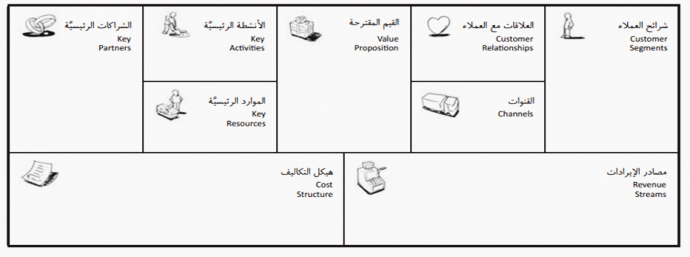
ابتكار نموذج الأعمال
05
أحجار البناء التسعة في نموذج الأعمال
مخطط نموذج العمل التجاري:
27

Slide 28

تقويم نموذج الأعمال
05
قابلية التنقل
تكرار العائدات
التعمير
البساطة
الربحية
28

